Slide 1



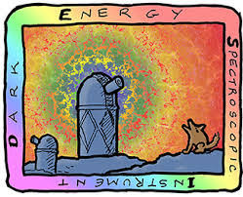
Les forêts Ly⍺ des quasars du relevé eBOSS:
comprendre les fonctions de corrélation
et les systématiques
Thomas Etourneau
Le 24 septembre 2020

Slide 2
Sommaire
I
Introduction
II
Analyse des données
III
Les mocks
IV
Analyse des mocks
V
Etude des systématiques

Slide 3
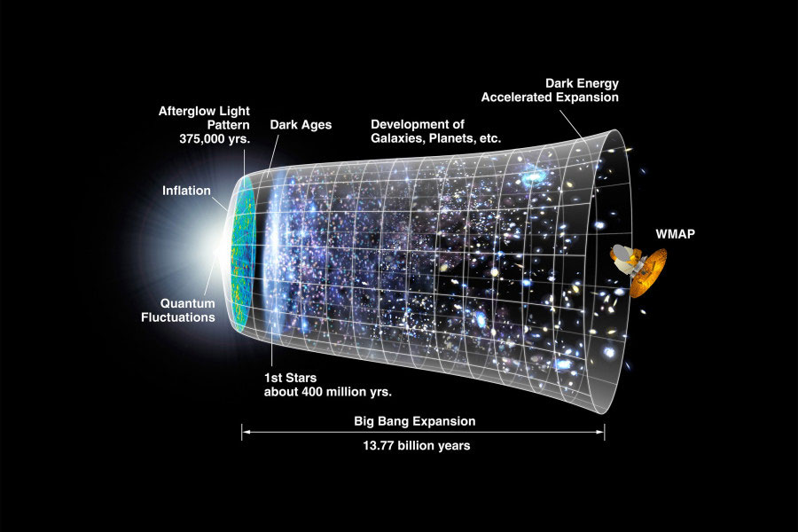
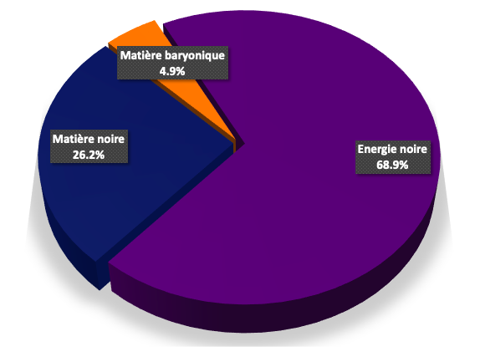
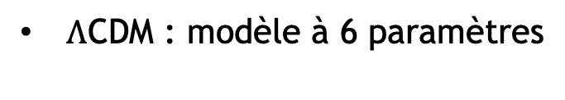
I. Introduction
$Λ$CDM : modèle à 6 paramètres
3 composantes de l’univers actuel
matière baryonique
matière noire
énergie noire
expansion accélérée

Slide 4

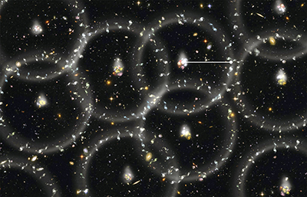
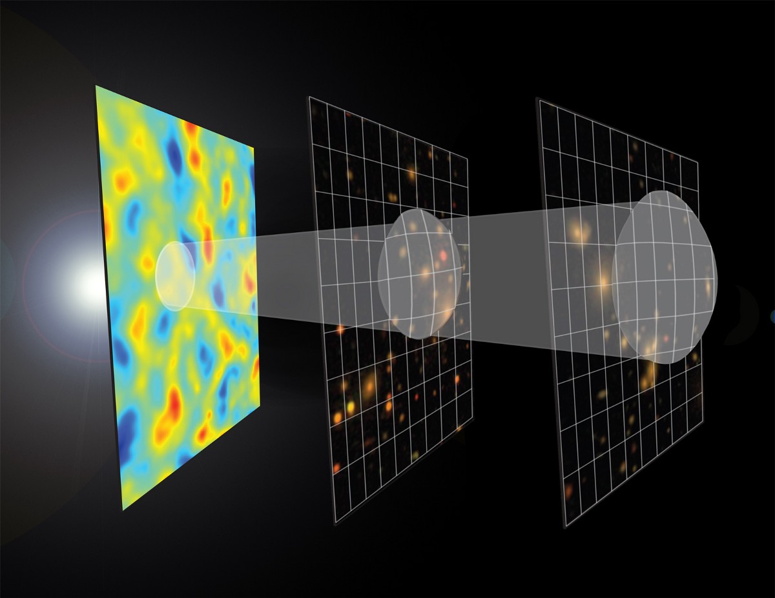
I. Introduction
Comment étudier l’histoire de l’expansion de l’univers ?
→ Les oscillations acoustiques de baryons (BAO)
BAO = échelle standard
(150 Mpc comobiles)
plasma photons +
baryons
→ ondes acoustiques
temps (expansion)

Slide 5
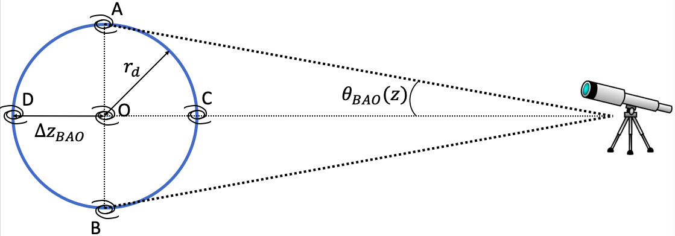
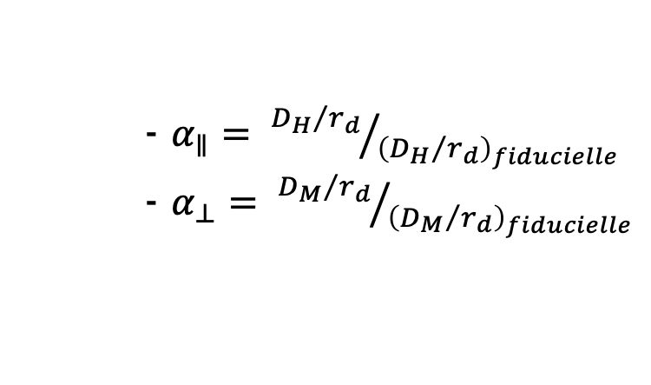
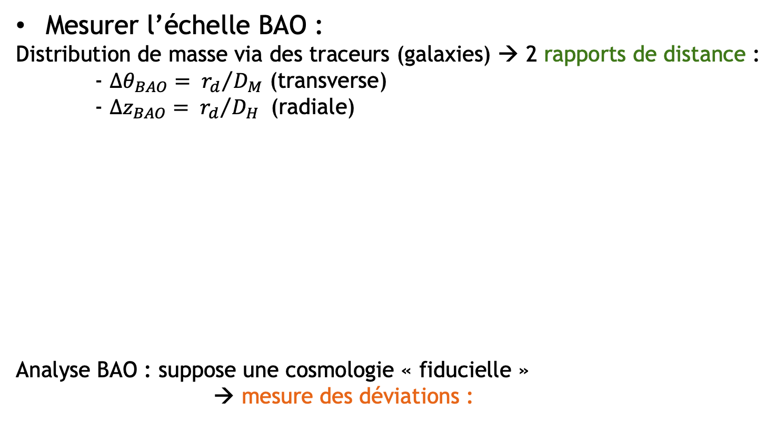
I. Introduction
Mesurer l’échelle BAO :
Distribution de masse via des traceurs (galaxies) → 2 rapports de distance :
- $Δθ_{BAO}= {r_{d}}/{D_{M}}$ (transverse)
- $Δz_{BAO}= {r_{d}}/{D_{H}}$ (radiale)
Analyse BAO : suppose une cosmologie « fiducielle »
→ mesure des déviations :
- $α_{∥}= {{D_{H}}/{r_{d}}}/{{\left({D_{H}}/{r_{d}}\right)}_{fiducielle}}$
- $α_{⊥}= {{D_{M}}/{r_{d}}}/{{\left({D_{M}}/{r_{d}}\right)}_{fiducielle}}$

Slide 6
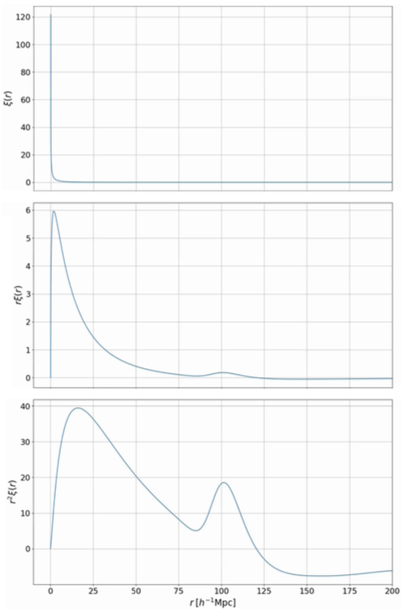
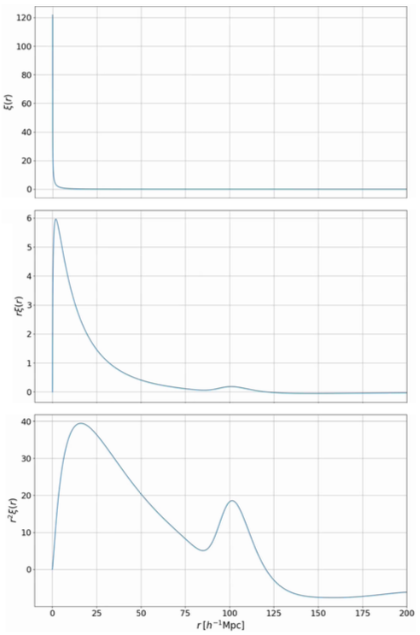
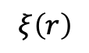
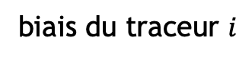
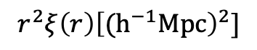
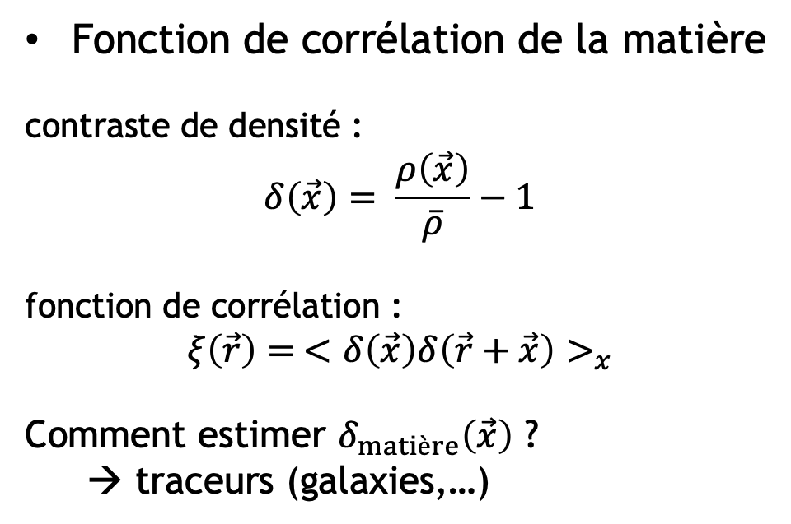
I. Introduction
Fonction de corrélation de la matière
contraste de densité :
$$δ\left(\vec{x}\right)= \frac{ρ\left(\vec{x}\right)}{\overline{ρ}}−1$$
fonction de corrélation :
$$ξ\left(\vec{r}\right)= <δ\left(\vec{x}\right)δ\left(\vec{r}+\vec{x}\right)>_{x}$$
Comment estimer $δ_{matière}\left(\vec{x}\right)$ ?
→ traceurs (galaxies,…)
$$ξ\left(r\right)$$
$$r^{2}ξ\left(r\right){\left[{(h}^{−1}Mpc\right)}^{2}]$$
$δ_{i}\left(\vec{k}\right)=b_{i} δ_{matière}\left(\vec{k}\right)$
biais du traceur $i$

Slide 7
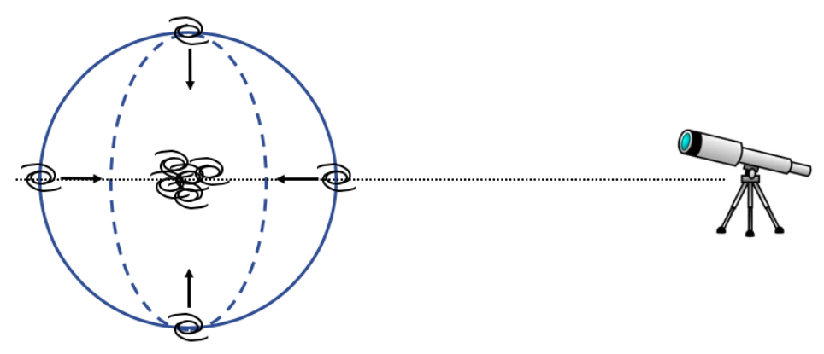
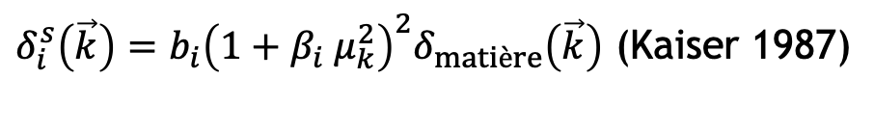
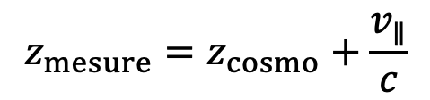
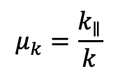
rajouter spare avec finger of god
+ eventuellement expliquer les analyses rsd avec le lya
I. Introduction
Les RSD (redshift space distorsions)
$$z_{mesure}=z_{cosmo}+\frac{v_{∥}}{c}$$
Les structures sphériques sont « aplaties » dans l’espace des redshifts
biais
paramètre RSD
$δ_{i}^{s}\left(\vec{k}\right)=b_{i}{\left(1+β_{i} μ_{k}^{2}\right)}^{2}δ_{matière}\left(\vec{k}\right)$ (Kaiser 1987)
Analyses RSD :
tests des théories de gravité
$$μ_{k}=\frac{k_{∥}}{k}$$

Slide 8
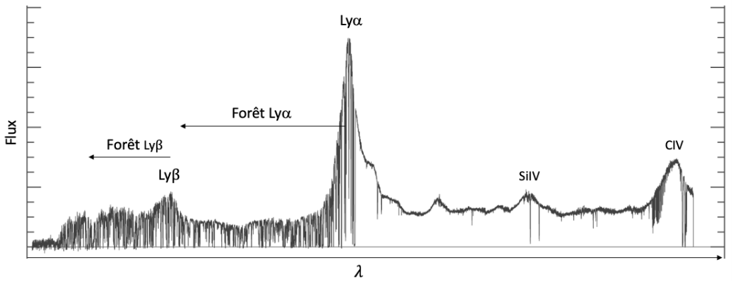
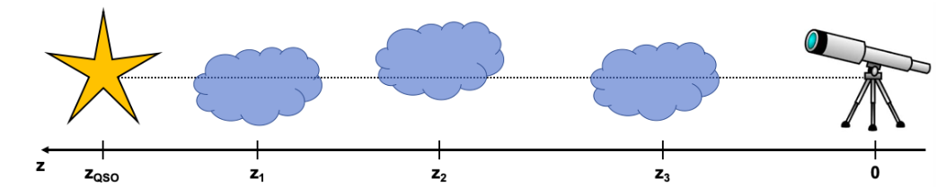
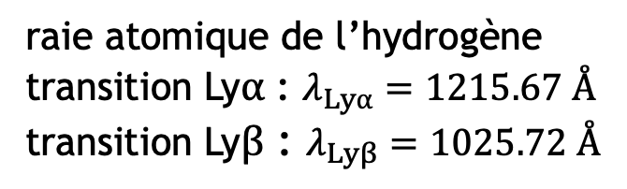
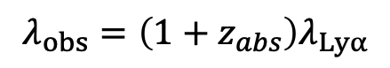
I. Introduction
La forêt Lyman-alpha (Ly⍺)
spectre de QSO à z = 3.5
raie atomique de l’hydrogène
transition Ly⍺ : $λ_{Ly⍺}=1215.67 Å$
transition Ly$β$ : $λ_{Lyβ}=1025.72 Å$
$$λ_{obs}=\left(1+z_{abs}\right)λ_{Lyα}$$
quasar
hydrogène neutre
Contaminants :
- métaux
- HCD (High Column Density systems)
Observateur

Slide 9
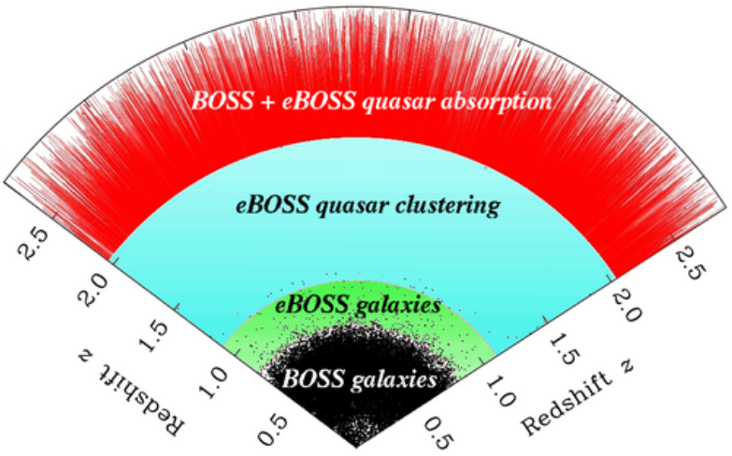
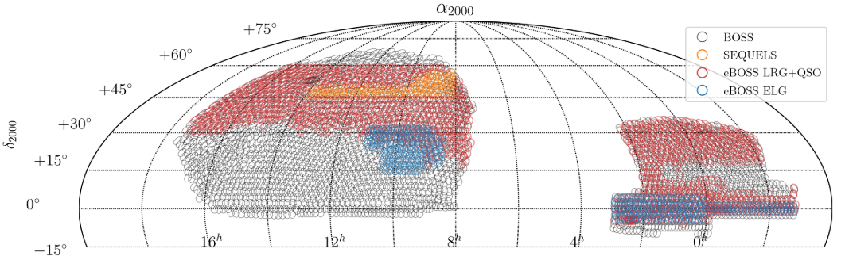
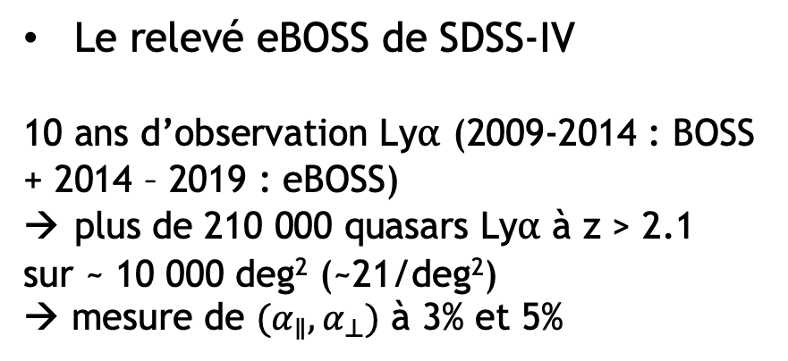
I. Introduction
Le relevé eBOSS de SDSS-IV
10 ans d’observation Ly⍺ (2009-2014 : BOSS + 2014 – 2019 : eBOSS)
plus de 210 000 quasars Ly⍺ à z > 2.1
sur ~ 10 000 deg² (~21/deg²)
→ mesure de $(α_{∥}, α_{⊥})$ à 3% et 5%
Ahumada et al (2019)

Slide 10
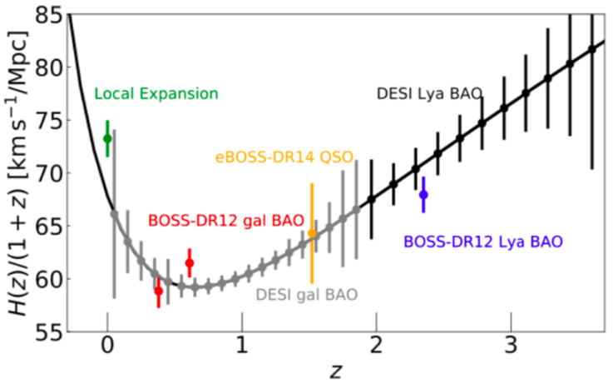
I. Introduction
Le relevé DESI
expérience stage 4
~ 14 000 deg² , 50 quasars Ly⍺ / deg² z > 2.1
Grande précision statistique
→ Bon contrôle des systématiques
Simulations qui reproduisent les données (mocks)
test de l’analyse
étude des systématiques

Slide 11
Sommaire
I
Introduction
II
Analyse des données
III
Les mocks
IV
Analyse des mocks
V
Etude des systématiques

Slide 12
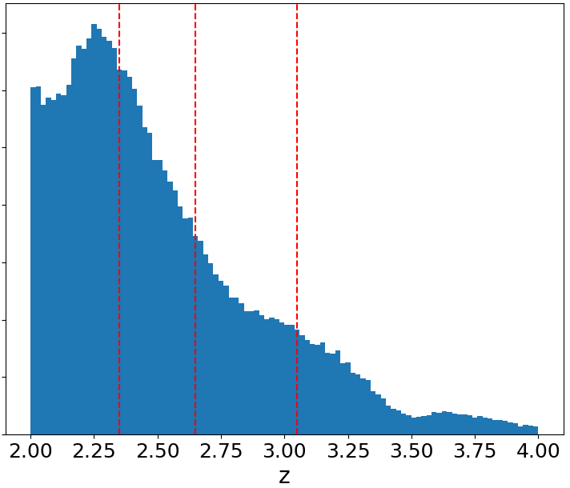
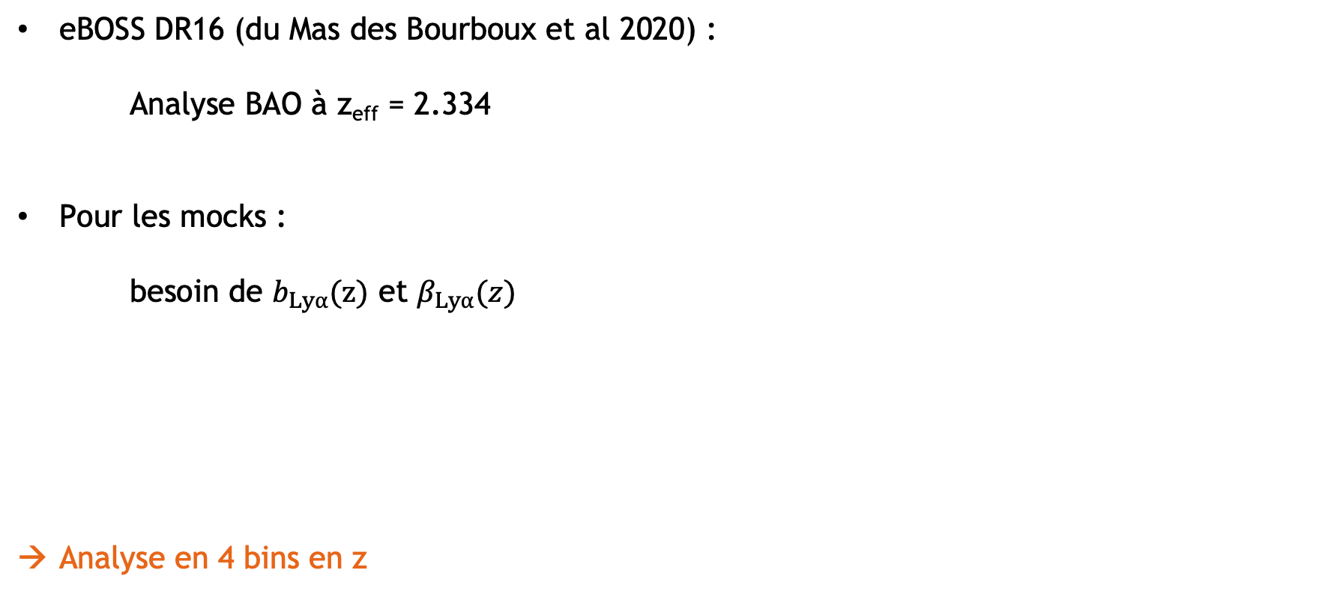
II. Analyse des données eBOSS
2.35
2.65
3.05
# QSO
eBOSS DR16 (du Mas des Bourboux et al 2020) :
Analyse BAO à z_{eff} = 2.334
Pour les mocks :
besoin de $b_{Ly⍺}(z)$ et $β_{Ly⍺}(z)$
Analyse en 4 bins en z
$δ_{F}^{s}\left(\vec{k}\right)=b_{Ly⍺}{\left(1+β_{Ly⍺} μ^{2}\right)}^{2}δ_{matière}\left(\vec{k}\right)$ (Kaiser 1987)
biais
paramètre RSD

Slide 13
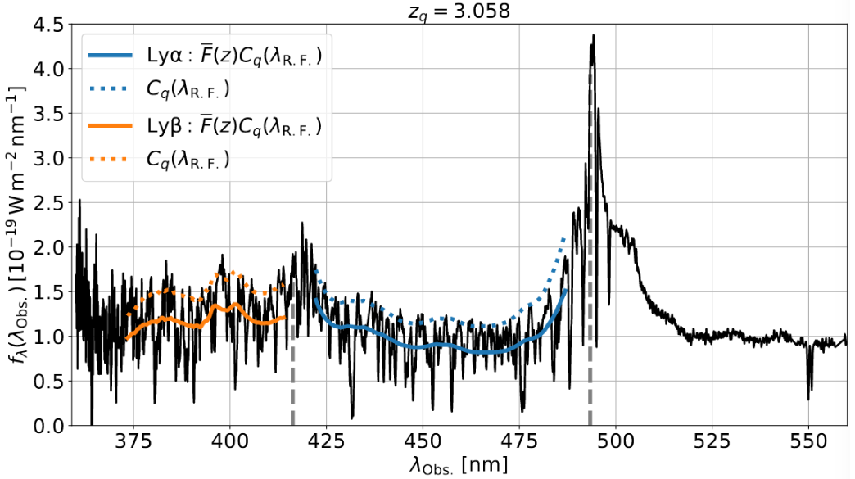
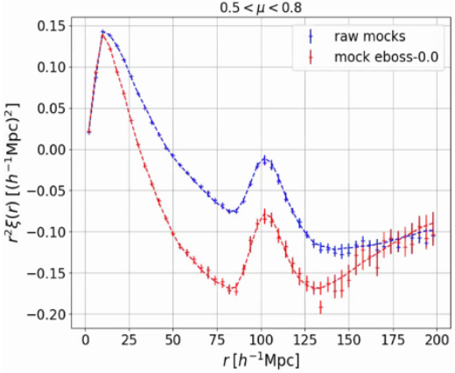
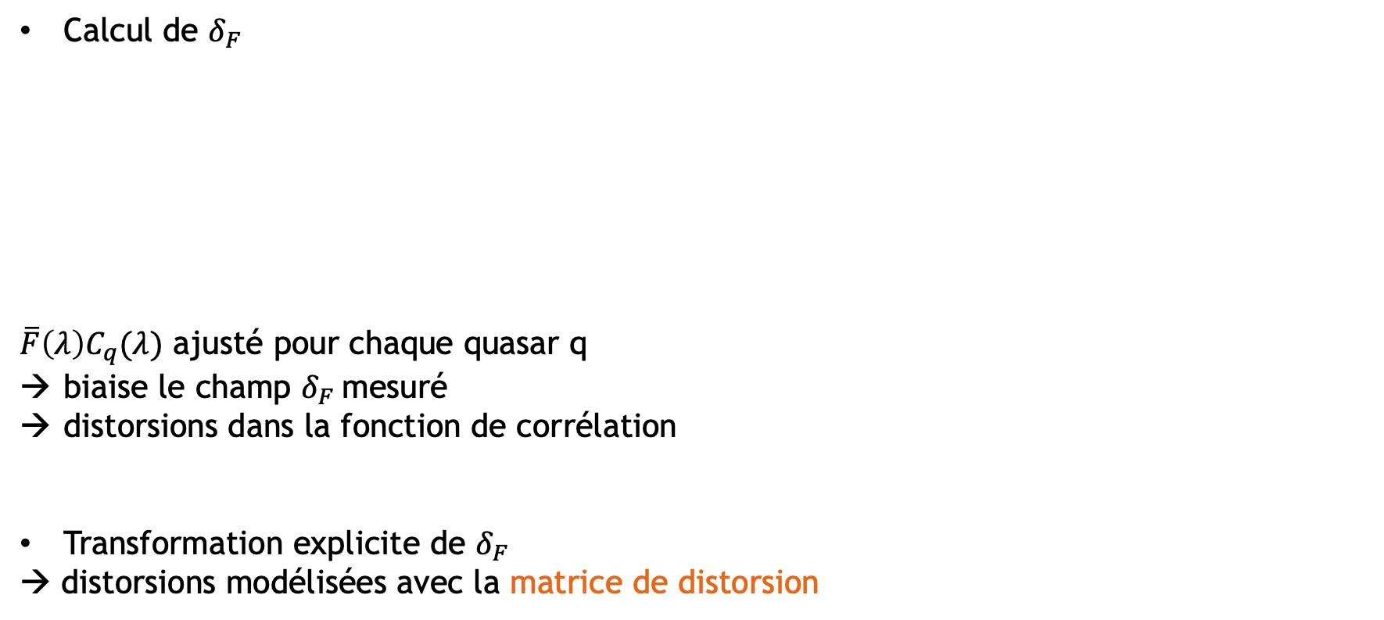
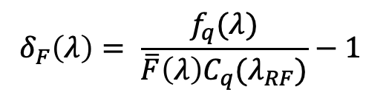
II. Analyse des données eBOSS
flux
Calcul de $δ_{F}$
$\overline{F}\left(λ\right)C_{q}(λ)$ ajusté pour chaque quasar q
biaise le champ $δ_{F}$mesuré
distorsions dans la fonction de corrélation
Transformation explicite de $δ_{F}$
→ distorsions modélisées avec la matrice de distorsion
$$δ_{F}\left(λ\right)= \frac{f_{q}(λ)}{\overline{F}\left(λ\right)C_{q}(λ_{RF})}−1$$
continuum du quasar q
transmission moyenne

Slide 14
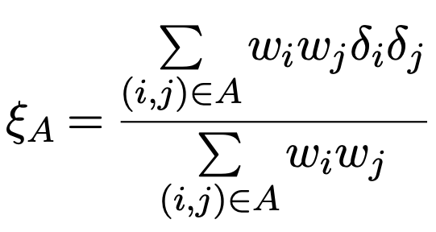
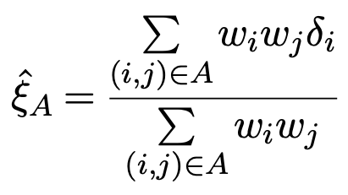
II. Analyse des données eBOSS
spare dmat, metal dmat et cov
+ poids
Calcul des corrélations
+ matrice de distorsion
+ matrice de covariance
Auto-corrélation Ly⍺ x Ly⍺
Corrélation croisée Ly⍺ x QSO

Slide 15
II. Analyse des données eBOSS
Modélisation des corrélations
biais et beta
traceur i
binning de la
fonction de corrélation
biais et beta
traceur j
spectre de puissance
quasi-linéaire
non-linéarités des
petites échelles

Slide 16
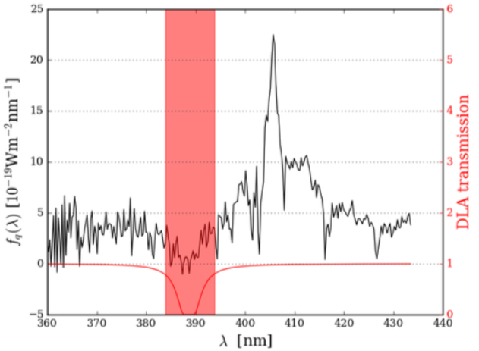
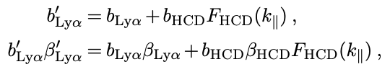
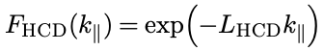

II. Analyse des données eBOSS
Modélisation des corrélations
Modélisation des HCDs :
(Rogers et al 2018)
HCD
HCD avec $\log{n_{HI}>20.3}$ masqués

Slide 17
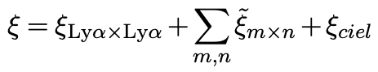
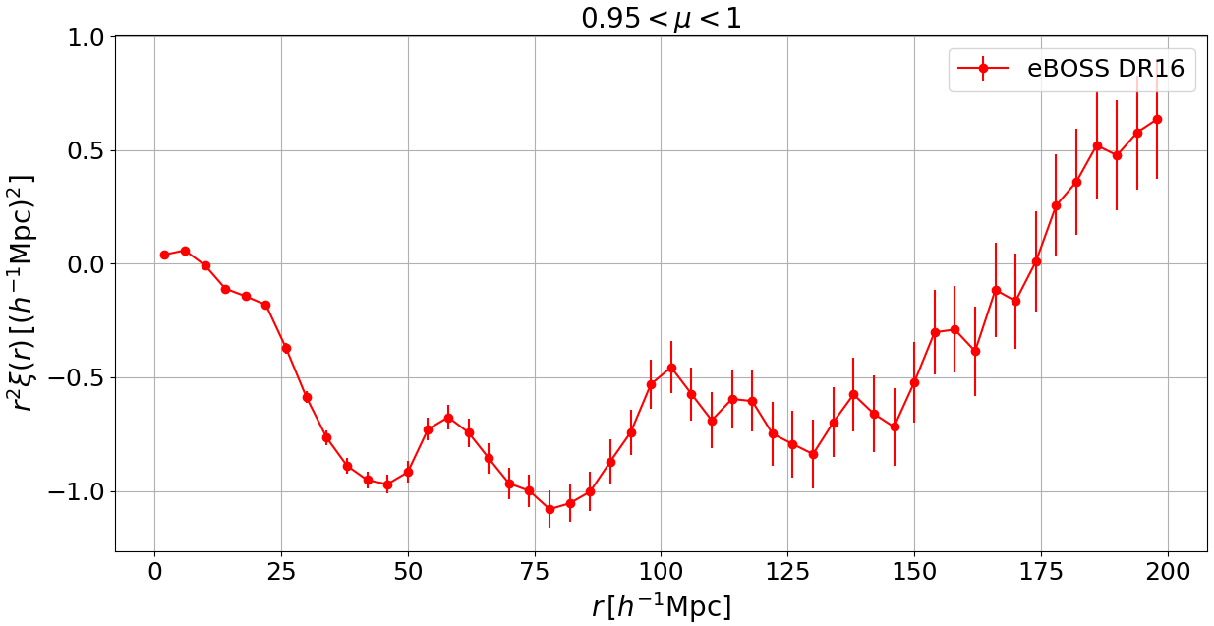

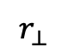
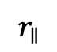
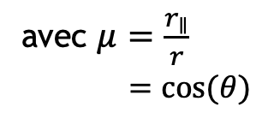
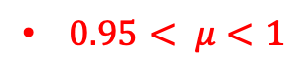
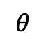
II. Analyse des données eBOSS
corrélations induites par les lignes de ciel
Modélisation de la corrélation Ly⍺ x Ly⍺
corrélations des métaux
→ obtenues via matrice des métaux
FFT[P(k)]
$$r_{∥}$$
SiIII
$$\vec{r}$$
SiII
pic BAO
$0.95< μ<1$
$$θ$$
avec $μ=\frac{r_{∥}}{r}$
$=cos⁡(θ)$
$$r_{⊥}$$

Slide 18
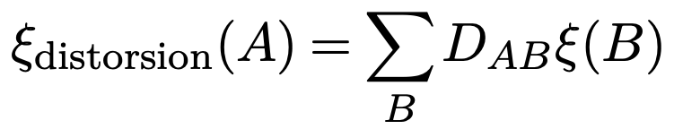
II. Analyse des données eBOSS
Modélisation des distorsions
Modèle distordu ajusté à la corrélation estimée à partir des données :
modèle non
distordu
Matrice de distorsion

Slide 19
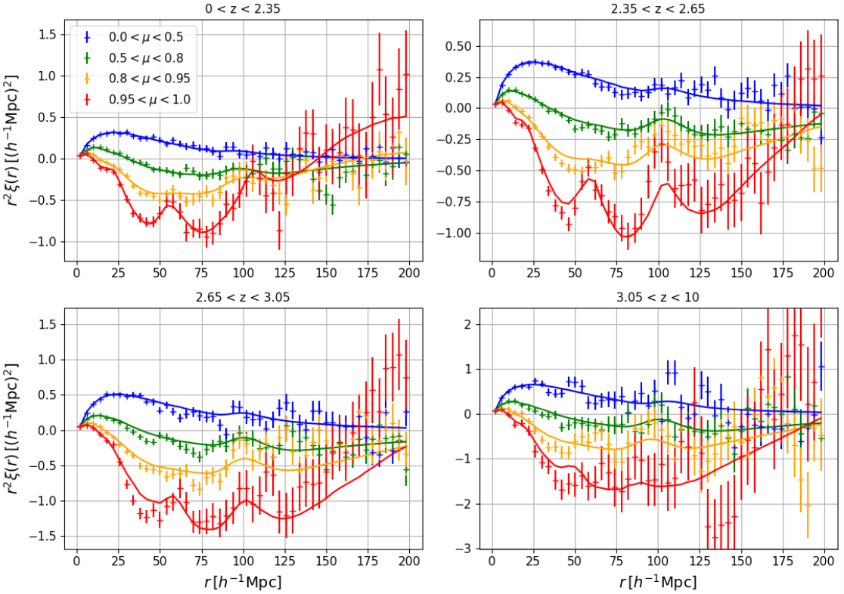
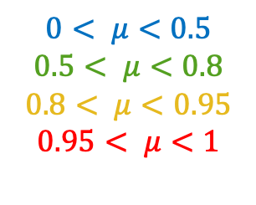
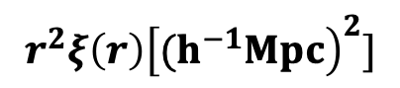
II. Analyse des données eBOSS
$$r^{2}ξ\left(r\right){\left[{(h}^{−1}Mpc\right)}^{2}]$$
- Calculs des deltas, corrélations, covariances, … + ajustements
faits avec picca
- 4 bins en z
- eBOSS DR16
$$0< μ<0.5$$
$$0.5< μ<0.8$$
$$0.8< μ<0.95$$
$$0.95< μ<1$$

Slide 20
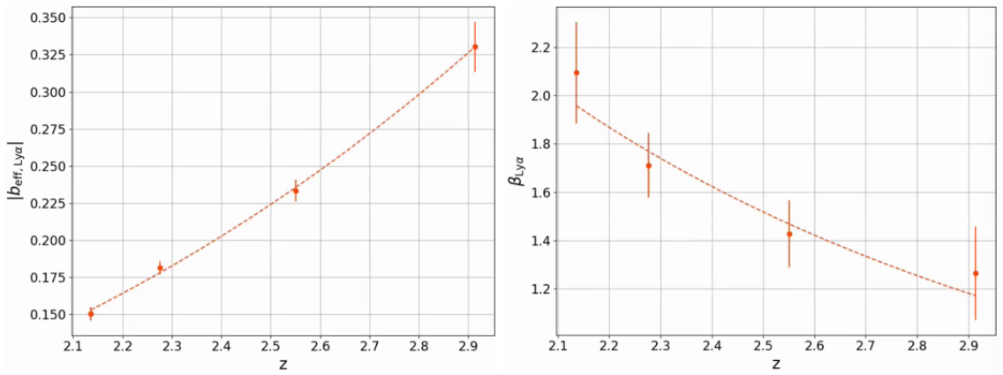





II. Analyse des données eBOSS
$ξ_{0}∝b_{eff, Ly⍺}^{2}$
Les mocks : besoin de $b_{eff, Ly⍺}(z)$ et $β_{Ly⍺}(z)$
Ajustés par ${A\left(1+z\right)}^{γ}$ :
$b_{eff, Ly⍺}$ → $γ=3.474 ±0.025$
$β_{Ly⍺}$ → $γ=−2.32 ±1.97$
biais effectif :
$δ_{F}^{s}\left(\vec{k}\right)=b_{Ly⍺}{\left(1+β_{Ly⍺} μ^{2}\right)}^{2}δ_{matière}$ $\left(\vec{k}\right)$
$$b_{eff, Ly⍺}=b_{Ly⍺}\sqrt{1+2/3β_{Ly⍺}+1/5β_{Ly⍺}^{2}}$$
(Hamilton 1992)
$|b_{eff, Ly⍺}$|
$$β_{Ly⍺}$$

Slide 21
Sommaire
I
Introduction
II
Analyse des données
III
Les mocks
IV
Analyse des mocks
V
Etude des systématiques

Slide 22
III. Les mocks : définition et objectifs
Simulations des données : un relevé de QSO dont les forêts Ly⍺ possèdent les bonnes fonctions de corrélations
Pas N-body, mais champs aléatoires gaussiens (GRF) : beaucoup plus rapide
Objectifs :
- tester l’analyse
- identifier les potentielles systématiques
- vérifier la matrice de distorsions
- vérifier la matrice de covariance

Slide 23









III. Construction des mocks
3 champs log-normaux : $δ_{QSO}$
Les boîtes
1 densité : $δ_{matière}$
1 GRF : $δ_{k}$
$$× \sqrt{{P(k)}/{V_{cell}}}$$
+
FFT inverse
3 vitesses : $v_{i}$
2560x2560x1536
2.19 $h^{−1}Mpc$
6 gradients de vitesse : $η_{ij}$
1 boite $δ_{k}$ → 13 boîtes dans l’espace réel

Slide 24

III. Construction des mocks
Les quasars
QSO tirés selon $P ∝exp⁡(δ_{QSO}$) → Champ log-normal : $ξ_{QSO}=ln(1+ξ)$
$δ_{QSO}={FFT}^{−1}\left[δ_{k}×\sqrt{{P_{QSO}\left(k\right)}/{V_{cell}}} \right]$ avec $P_{QSO}$ = FFT [$ξ_{QSO}$]
3 champs log-normaux $δ_{QSO}$ à z₁ = 1.9 , z₂ = 2.75 , z₃ = 3.6 combinés
1 champ $δ_{QSO}\left(z\right)$ : correct $b_{QSO}(z)$
+ déplacés selon $Δz= {v_{∥}}/c$ (RSD)

Slide 25


III. Construction des mocks
spare FGPA : expliquer
Le Ly⍺
$$δ_{matière}={FFT}^{−1}\left[δ_{k}×\sqrt{{P_{matière}\left(k\right)}/{V_{cell}}} \right]$$
$F=exp(− τ)$ avec $τ=a\exp{[ b G\left(z\right){ δ}_{matière} ]}$ (FGPA)
Les vitesses
$$v_{n}\left(\vec{k}\right)= \frac{ik_{n}}{k^{2}}aHfδ_{k}(\vec{k}) ; n ∈[x,y,z]$$
Les gradients de vitesse
$$η_{nm}\left(\vec{k}\right)= \frac{k_{n}k_{m}}{k^{2}}fδ_{k}(\vec{k}); (n,m) ∈{\left[x,y,z\right]}^{2}$$
Même boîte $δ_{k}$
(QSO aussi)

Slide 26

III. Construction des mocks
Création des lignes de visée
Tableau 6524 pixels, 0.2 Mpc/h, 3476.2 < λ < 5591.6 $Å$
Eviter l’aliasing → lissage gaussien avec $σ=2.19$ Mpc/h
Prend en compte uniquement les voxcels à $±3σ$
3 voxcels
voxcel central

Slide 27

III. Construction des mocks
Le champ d’absorption
$$F=\exp\left[−a\left(z\right)\exp\left(b\left(z\right)G(z)(δ_{l}+δ_{s}+c\left(z\right)η_{∥})\right)\right]$$
(modification de FGPA)

Slide 28


III. Construction des mocks
Le champ d’absorption
$$F=\exp\left[−a\left(z\right)\exp\left(b\left(z\right)G(z)(δ_{l}+δ_{s}+c\left(z\right)η_{∥})\right)\right]$$
$δ_{l}$ : densité à grande échelle
(modification de FGPA)
correspond à la boîte $δ_{matière}$

Slide 29









III. Construction des mocks
Spare : ajouter l’effet de la taille des voxels
Le champ d’absorption
$$F=\exp\left[−a\left(z\right)\exp\left(b\left(z\right)G(z)(δ_{l}+δ_{s}+c\left(z\right)η_{∥})\right)\right]$$
$δ_{l}$ : densité à grande échelle
$δ_{s}$ : densité à petite échelle
Lissage gaussien
manque de puissance à petite échelle :
- pas important pour $ξ^{3D}$
- important pour le $P^{1D}$
(modification de FGPA)
$$P_{matière}^{1D}$$
$$ξ_{matière}$$
P(k) matière (Camb)
P(k) avec lissage gaussien
$ξ_{matière}$ (lissage gaussien)
$P_{matière}^{1D} ×$lissage gaussien
Ajout d’1 GRF $δ_{s}$ indépendant sur chaque ligne de visée qui suit $P_{s}(k)$
pas de corrélation 3D
$P^{1D}(k)$ correct

Slide 30



III. Construction des mocks
Spare : les autres solutions pour ajouter eta_par
+ spare prediction
Le champ d’absorption
$$F=\exp\left[−a\left(z\right)\exp\left(b\left(z\right)G(z)(δ_{l}+δ_{s}+c\left(z\right)η_{∥})\right)\right]$$
$δ_{l}$ : densité à grande échelle
$δ_{s}$ : densité à petite échelle
$η_{∥}$ : gradient de vitesse le long de la ligne de visée
produit les RSD (Kaiser)
Kaiser :
(modification de FGPA)
→ Permet d’avoir une prédiction de la fonction de corrélation
$$\left(η_{nm}\left(\vec{k}\right)= \frac{k_{n}k_{m}}{k^{2}}fδ(\vec{k})\right)$$

Slide 31




III. Construction des mocks
Le champ d’absorption
$$F=\exp\left[−a\left(z\right)\exp\left(b\left(z\right)G(z)(δ_{l}+δ_{s}+c\left(z\right)η_{∥})\right)\right]$$
$δ_{l}$ : densité à grande échelle
$δ_{s}$ : densité à petite échelle
$η_{∥}$ : gradient de vitesse le long de la ligne de visée
4 paramètres à ajuster : $a(z)$ ; $b(z)$ ; $c(z)$ ; $P_{s}(k)$
(modification de FGPA)
$b_{Lya}(z)$ et $<F>(z)$
$$β_{Lya}(z)$$
$$P^{1D}(z)$$

Slide 32


III. Construction des mocks
spare seuil HCD
Les HCDs
placés où $δ_{l}> ν$ ; $ν$: seuil choisi tel que b_{halo} = 2
+ déplacés selon $∆z= {v_{∥}}/c$
$17.2<\log{n_{HI}}<22.5$
Quickquasars (González-Morales et al. in prep)
Après la production, ajoute :
- continuum
- bruit de mesure et caractéristiques de l’instrument
- HCDs
- métaux
Versions des mocks :
brut
continu
continu+hcd
continu+hcd+metal
complexité

Slide 33


III. Ajustement des paramètres
$$F=\exp\left[−a\left(z\right)\exp\left(b\left(z\right)G(z)(δ_{l}+δ_{s}+c\left(z\right)η_{∥})\right)\right]$$
4 paramètres à ajuster : $a(z)$ ; $b(z)$ ; $c(z)$ ; $P_{s}(k,z)$
afin d’obtenir les bons : $b_{Lya}(z)$, $β_{Lya}(z)$, $<F>\left(z\right)$ et $P^{1D}(z)$
Procédure itérative effectuée pour :
$z_{1}=1.8$ ; $z_{2}=2.2$ ; $z_{3}=2.6$ ; $z_{4}=3.0$ ; $z_{5}=3.6$
Initialisation :
- $c(z)$ = $β_{Lya}\left(z\right)$
- $a(z)$ et $b(z)$ déduits de $<F>\left(z\right)$ et $\int{P^{1D}\left(z\right)}$
- $P_{s}(k)$ déterminé itérativement
Itérations :
- calculer la prédiction
- ajuster la prédiction
- comparer $b_{Lya}$, $β_{Lya}\left(z\right)$ et $<F>\left(z\right)$ aux données
- modifier légèrement $a\left(z\right), b(z)$ et $c(z)$et recommencer si nécessaire

Slide 34


III. Production des mocks
Production en 2 temps :
1) boîtes + lignes de visées → pré-production
2) appliquer FGPA → post-production
Pré-production : CPU intensif
Post-production : rapide
100 réalisations pré-produites
50 réalisations post-produites

Slide 35
Sommaire
I
Introduction
II
Analyse des données
III
Les mocks
IV
Analyse des mocks
V
Etude des systématiques

Slide 36
IV. Analyse des mocks
Modélisation des corrélations
Modélisation des HCDs :
(Rogers et al 2018)

Slide 37
IV. Analyse des mocks
corrélations induites par les lignes de ciel
Modélisation de la corrélation Ly⍺ x Ly⍺
corrélations des métaux
→ obtenues via matrice des métaux
FFT[P(k)]
SiIII
SiII
pic BAO

Slide 38
IV. Analyse des mocks
Modélisation des distorsions
Modèle distordu ajusté à la corrélation estimée à partir des données :
modèle non
distordu
Matrice de distorsion
→ Uniquement pour les mocks avec continuum

Slide 39

IV. Analyse des mocks
Mocks bruts:
30 auto-corrélation Ly⍺ x Ly⍺
$$0< μ<0.5$$
$$0.5< μ<0.8$$
$$0.8< μ<0.95$$
$$0.95< μ<1$$

Slide 40




IV. Analyse des mocks
Mocks bruts:
30 auto-corrélation Ly⍺ x Ly⍺
→ $b_{eff, Lya}(z)$ et $β_{Lya}(z)$ en accord avec les données eBOSS
$|b_{eff, Ly⍺}$|
$$β_{Ly⍺}$$
données eBOSS
prédiction
mocks bruts

Slide 41





IV. Analyse des mocks
Mocks bruts :
10 auto-corrélation QSO x QSO
Très bon accord :
corrélation et modèle
pour r > 20 Mpc/h
$b_{QSO}(z)$ et $β_{QSO}(z)$ mesurés
et visés
$$b_{QSO}$$
$$β_{QSO}$$

Slide 42


IV. Analyse des mocks
Mocks continu+hcd :
30 auto-corrélation Ly⍺ x Ly⍺
$$0< μ<0.5$$
$$0.5< μ<0.8$$
$$0.8< μ<0.95$$
$$0.95< μ<1$$

Slide 43


IV. Analyse des mocks
Mocks continu+hcd:
30 corrélation croisée Ly⍺ x QSO
$b_{Lya}$ < 0
$b_{QSO}$ > 0
→ corrélation < 0
$$0< μ<0.5$$
$$0.5< μ<0.8$$
$$0.8< μ<0.95$$
$$0.95< μ<1$$

Slide 44


IV. Analyse des mocks
Mocks continu+hcd+metal :
10 auto-corrélation Ly⍺ x Ly⍺
→ Biais des métaux mesurés dans les mocks en accord avec les données eBOSS
$$0< μ<0.5$$
$$0.5< μ<0.8$$
$$0.8< μ<0.95$$
$$0.95< μ<1$$

Slide 45



IV. Analyse des mocks
Comparaison des biais
mesures faites uniquement sur l’auto-corrélation Ly⍺ x Ly⍺
écart entre : - brut et continu → matrice de distorsion
- continu et continu+hcd → modélisation des HCDs
- continu+hcd et continu+hcd+metal → modélisation des HCDs
$$β_{Ly⍺}$$
$|b_{eff, Ly⍺}$|

Slide 46
Sommaire
I
Introduction
II
Analyse des données
III
Les mocks
IV
Analyse des mocks
V
Etude des systématiques

Slide 47




V. Etude des systématiques
Différence brut / continu
brut
continu
brut * dmat
→ Distorsions pas complètement prises en compte

Slide 48






V. Etude des systématiques
Stabilité des paramètres Ly⍺ avec les HCD
$b_{eff, Lya}(z)$ et $β_{Lya}(z)$ très corrélés avec $L_{HCD}$
continu
continu+hcd
continu+hcd avec $L_{HCD}=10 h^{−1}Mpc$
$$β_{Ly⍺}$$
$|b_{eff, Ly⍺}$|
Suggère $L_{HCD}\sim 3 h^{−1}Mpc$

Slide 49











V. Etude des systématiques
$$\log{n_{HI}=17.6}$$
C-G
Rogers
$$\log{n_{HI}=18.2}$$
Modèle alternatif des HCD
modèle C-G (Chaussidon – Guy) : similaire au modèle Rogers
→ $F_{HCD}$ calculé à partir de la distribution de HCD
$$\log{n_{HI}=18.8}$$
$$\log{n_{HI}=19.4}$$
$$\log{n_{HI}=20}$$
HCD masqués
→ $L_{HCD} \sim 2.8 h^{−1}Mpc$
$L_{HCD}=10 h^{−1}Mpc$ trop grand
Rogers et C-G pas en accord pour les grandes valeurs de $\log{n_{HI}}$ et pour les gammes trop large en $\log{n_{HI}}$ → utiliser C-G
HCD non masqués
$L_{HCD}=10 h^{−1}Mpc$

Slide 50





V. Etude des systématiques
Modèle C-G
→ mesures avec et sans masquage consistantes
→ meilleur accord pour $b_{eff, Lya}(z)$ mais pas pour $β_{Lya}(z)$
$$β_{Ly⍺}$$
$|b_{eff, Ly⍺}$|

Slide 51




V. Etude des systématiques
Modèle C-G
mesures des données eBOSS avec et sans masquage des HCD pas en accord
→ Effet inconnu dans les données pris en compte par le modèle des HCD ?
$$β_{Ly⍺}$$
$|b_{eff, Ly⍺}$|

Slide 52

Conclusions
Réalisation et production de mocks utilisés par eBOSS et DESI :
- corrélations Ly⍺ x Ly⍺, Ly⍺ x QSO, QSO x QSO, HCD x HCD correctes
- procédure pour ajuster $b_{Lya}$, $β_{Lya}(z)$, $<F>\left(z\right)$ et $P^{1D}(z)$ effective
- prédiction des mocks
Etude des systématiques sur $b_{eff, Lya}(z)$ et $β_{Lya}(z)$ :
- distorsions pas complètement prises en compte
- $L_{HCD}=10 h^{−1}Mpc$ trop grand
- modèle C-G (no mask) mieux adapté

Slide 53

Perspectives
L’analyse :
Résoudre les problèmes de la matrice de distorsion
Mieux comprendre la modélisation des HCD
Comprendre les différences de mesure entre (Ly⍺ x Ly⍺) et (Ly⍺ x QSO)
Comprendre les différences de mesure entre les bins en z et les coadd
Les mocks :
Corriger problème du P^{1D}
Produire des raw mocks avec HCD
Effectuer un nouvel ajustement des mocks avec les $b_{eff, Lya}(z)$ et $β_{Lya}(z)$ mesurés dans les données eBOSS ou DESI
Introduire les métaux directement dans les mocks
→ spare

Slide 54
SPARES

Slide 55



Métaux dans les mocks
DR12 mocks :
Saclay mocks + quickquasars :
→ Corrélations (met x met) moins importantes
$τ_{met}∝τ_{Lyα}$, $τ_{Lyα}^{2}$
$$τ_{met}∝τ_{Lyα}$$

Slide 56




III. Construction des mocks
Création des lignes de visée
Tableau 6524 pixels, 0.2 Mpc/h, 3476.2 < λ < 5591.6 $Å$
Eviter l’aliasing → lissage gaussien avec $σ=2.19$ Mpc/h
Prend en compte uniquement les voxcels à $±3σ$
3$σ$
2$σ$
Différence entre 3 et 4$σ$
négligeable

Slide 57



III. Construction des mocks
interpolation
interpolation + extrapolation
Les quasars
Champ log-normal : $ξ_{QSO}=ln(1+ξ)$
$δ_{QSO}={FFT}^{−1}\left[δ_{k}×\sqrt{{P_{QSO}\left(k\right)}/{V_{cell}}} \right]$ avec $P_{QSO}$ = FFT [$ξ_{QSO}$]
3 champs log-normaux à z₁ = 1.9 , z₂ = 2.75 , z₃ = 3.6
+ combinaison d’1 interpolation et d’1 extrapolation
1 champ $δ_{QSO}\left(z\right)$ → correct $b_{QSO}(z)$
QSO tirés selon $P ∝exp⁡(δ_{QSO}$(z))
+ déplacés selon $Δz= {v_{∥}}/c$
extrapolation
z = 2.38

Slide 58




I. Introduction
$$ξ\left(r\right)$$
Fonction de corrélation de la matière
contraste de densité : $δ\left(\vec{x}\right)= \frac{ρ\left(\vec{x}\right)}{\overline{ρ}}−1$
fonction de corrélation : $ξ\left(\vec{r}\right)= <δ\left(\vec{x}\right)δ\left(\vec{r}+\vec{x}\right)>$
$$rξ\left(r\right)[h^{−1}Mpc]$$
$$r^{2}ξ\left(r\right){\left[{(h}^{−1}Mpc\right)}^{2}]$$

Slide 59

I. Introduction
$$ξ\left(r\right)$$
Fonction de corrélation de la matière
contraste de densité : $δ\left(\vec{x}\right)= \frac{ρ\left(\vec{x}\right)}{\overline{ρ}}−1$
fonction de corrélation : $ξ\left(\vec{r}\right)= <δ\left(\vec{x}\right)δ\left(\vec{r}+\vec{x}\right)>$
Comment la mesurer ?
$$rξ\left(r\right)[h^{−1}Mpc]$$
$$r^{2}ξ\left(r\right){\left[{(h}^{−1}Mpc\right)}^{2}]$$

Slide 60

I. Introduction
$$ξ\left(r\right)$$
Fonction de corrélation de la matière
contraste de densité : $δ\left(\vec{x}\right)= \frac{ρ\left(\vec{x}\right)}{\overline{ρ}}−1$
fonction de corrélation : $ξ\left(\vec{r}\right)= <δ\left(\vec{x}\right)δ\left(\vec{r}+\vec{x}\right)>$
Comment la mesurer ? → relevé de galaxies
$$rξ\left(r\right)[h^{−1}Mpc]$$
$$r^{2}ξ\left(r\right){\left[{(h}^{−1}Mpc\right)}^{2}]$$
1
2
3
4
5
6
distance

Slide 61
I. Introduction
$$ξ\left(r\right)$$
Fonction de corrélation de la matière
contraste de densité : $δ\left(\vec{x}\right)= \frac{ρ\left(\vec{x}\right)}{\overline{ρ}}−1$
fonction de corrélation : $ξ\left(\vec{r}\right)= <δ\left(\vec{x}\right)δ\left(\vec{r}+\vec{x}\right)>$
Comment la mesurer ? → relevé de galaxies
$$rξ\left(r\right)[h^{−1}Mpc]$$
$$r^{2}ξ\left(r\right){\left[{(h}^{−1}Mpc\right)}^{2}]$$
+1
1
2
3
4
5
6
distance

Slide 62
I. Introduction
$$ξ\left(r\right)$$
Fonction de corrélation de la matière
contraste de densité : $δ\left(\vec{x}\right)= \frac{ρ\left(\vec{x}\right)}{\overline{ρ}}−1$
fonction de corrélation : $ξ\left(\vec{r}\right)= <δ\left(\vec{x}\right)δ\left(\vec{r}+\vec{x}\right)>$
Comment la mesurer ? → relevé de galaxies
$$rξ\left(r\right)[h^{−1}Mpc]$$
$$r^{2}ξ\left(r\right){\left[{(h}^{−1}Mpc\right)}^{2}]$$
+4
1
2
3
4
5
6
distance

Slide 63
I. Introduction
$$ξ\left(r\right)$$
Fonction de corrélation de la matière
contraste de densité : $δ\left(\vec{x}\right)= \frac{ρ\left(\vec{x}\right)}{\overline{ρ}}−1$
fonction de corrélation : $ξ\left(\vec{r}\right)= <δ\left(\vec{x}\right)δ\left(\vec{r}+\vec{x}\right)>$
Comment la mesurer ? → relevé de galaxies
$$rξ\left(r\right)[h^{−1}Mpc]$$
$$r^{2}ξ\left(r\right){\left[{(h}^{−1}Mpc\right)}^{2}]$$
+7
1
2
3
4
5
6
distance

Slide 64
I. Introduction
$$ξ\left(r\right)$$
Fonction de corrélation de la matière
contraste de densité : $δ\left(\vec{x}\right)= \frac{ρ\left(\vec{x}\right)}{\overline{ρ}}−1$
fonction de corrélation : $ξ\left(\vec{r}\right)= <δ\left(\vec{x}\right)δ\left(\vec{r}+\vec{x}\right)>$
Comment la mesurer ? → relevé de galaxies
$$rξ\left(r\right)[h^{−1}Mpc]$$
$$r^{2}ξ\left(r\right){\left[{(h}^{−1}Mpc\right)}^{2}]$$
+5
1
2
3
4
5
6
distance

Slide 65
I. Introduction
$$ξ\left(r\right)$$
Fonction de corrélation de la matière
contraste de densité : $δ\left(\vec{x}\right)= \frac{ρ\left(\vec{x}\right)}{\overline{ρ}}−1$
fonction de corrélation : $ξ\left(\vec{r}\right)= <δ\left(\vec{x}\right)δ\left(\vec{r}+\vec{x}\right)>$
Comment la mesurer ? → relevé de galaxies
$$rξ\left(r\right)[h^{−1}Mpc]$$
$$r^{2}ξ\left(r\right){\left[{(h}^{−1}Mpc\right)}^{2}]$$
+3
1
2
3
4
5
6
distance

Slide 66
I. Introduction
$$ξ\left(r\right)$$
Fonction de corrélation de la matière
contraste de densité : $δ\left(\vec{x}\right)= \frac{ρ\left(\vec{x}\right)}{\overline{ρ}}−1$
fonction de corrélation : $ξ\left(\vec{r}\right)= <δ\left(\vec{x}\right)δ\left(\vec{r}+\vec{x}\right)>$
Comment la mesurer ? → relevé de galaxies
$$rξ\left(r\right)[h^{−1}Mpc]$$
$$r^{2}ξ\left(r\right){\left[{(h}^{−1}Mpc\right)}^{2}]$$
+1
1
2
3
4
5
6
distance

Slide 67




I. Introduction
La forêt Lyman-alpha (Ly⍺)
spectre de QSO à z = 3.5
raie atomique de l’hydrogène
transition Ly⍺ : $λ_{Ly⍺}=1215.67 Å$
transition Ly$β$ : $λ_{Lyβ}=1025.72 Å$
Avantages :
traceurs à grand redshift (z > 2)
accès à $δ_{F}= F/{\overline{F}} −1$
pas besoin de relevé homogène
signal fort le long de la ligne de visé
biais
paramètre RSD
$δ_{F}^{s}\left(\vec{k}\right)=b_{Ly⍺}{\left(1+β_{Ly⍺} μ_{k}^{2}\right)}^{2}δ_{matière}\left(\vec{k}\right)$ (Kaiser 1987)
$b_{Ly⍺}$ ~ -0.15 $b_{QSO}$ ~ 4
$β_{Ly⍺}$ ~ 2 $β_{QSO}$ ~ 0.25
fraction flux transmise : $F=exp⁡(−τ)$
profondeur optique : $τ= σ_{Ly⍺}\int{n_{HI}dl}$

Slide 68



I. Introduction
La forêt Lyman-alpha (Ly⍺)
spectre de QSO à z = 3.5
transition Ly⍺ : $λ_{Ly⍺}=1215.67 Å$
transition Ly$β$ : $λ_{Lyβ}=1025.72 Å$
Désavantages :
biais faible (-0.15)
sensible aux contaminants
sensible aux effets astro
nécessite d’estimer le continuum
→ distorsions des corrélations
flux
$$δ_{F}= \frac{F}{\overline{F}}−1$$
$$δ_{F}\left(λ\right)= \frac{f_{q}(λ)}{\overline{F}\left(λ\right)C_{q}(λ_{RF})}−1$$
transmission moyenne
continuum du quasar q

Slide 69



I. Introduction
La forêt Lyman-alpha (Ly⍺)
transition Ly⍺ : $λ_{Ly⍺}=1215.67 Å$
transition Ly$β$ : $λ_{Lyβ}=1025.72 Å$
→ Différents traceurs
région Ly$β$
région Ly⍺
+ position des quasars
Ly$β$(Ly$β)$
Ly⍺(Ly⍺)
Ly⍺(Ly$β)$

Slide 70



III. Construction des mocks
1
FGPA :
$$F=\exp\left[−a\left(z\right)\exp\left(b\left(z\right)G(z)(δ_{l}+δ_{s}+c\left(z\right)η_{∥})\right)\right]$$
2
→ en spare
1 : $δ_{l}$
$c\left(z\right)η_{∥}$
$δ_{l}+c\left(z\right)η_{∥}$
2 : $δ_{l}$ + $δ_{s}$
$δ_{l}$ + $δ_{s}$ + $c\left(z\right)η_{∥}$
3 : F
4 : spectre (flux)
3
4

Slide 71


III. Ajustement des paramètres
$P_{s}(k)$ : procédure itérative
10 itérations suffisantes

Slide 72




IV. Analyse des mocks
Raw mocks :
spectre de puissance 1D $P^{1D}(k)$
$P^{1D}\left(k\right)$ obtenus avec la procédure d’ajustement :
→ Bug introduit avec la dépendance en z ?
spare tests P1D (z fixé par ex)

Slide 73


IV. Analyse des mocks
en spare
Raw mocks :
auto-corrélation HCD x HCD
$b_{HCD}=2.045±0.016$ ($b_{HCD}$ = 2 visé)

Slide 74

IV. Analyse des mocks
mock eboss-0.0 :
auto-corrélation Ly⍺ x Ly⍺
$$0< μ<0.5$$
$$0.5< μ<0.8$$
$$0.8< μ<0.95$$
$$0.95< μ<1$$

Slide 75

IV. Analyse des mocks
mock eboss-0.0 :
corrélation croisée Ly⍺ x QSO
$$0< μ<0.5$$
$$0.5< μ<0.8$$
$$0.8< μ<0.95$$
$$0.95< μ<1$$

Slide 76

V. Comparaison avec les données
Rajouter eboss-0.3 ?
Mettre ce slide en backup ?
Comparaison des biais
mesures faites sur l’auto-corrélation Ly⍺ x Ly⍺ et corrélation croisée Ly⍺ x QSO
→ corrélations croisées avec HCD pas compatibles

Slide 77


V. Etude des systématiques
Différence raw mocks / mocks eboss-0.0
corrigé par ${\left(1+z\right)}^{γ}$
→ Matrice de distorsions

Slide 78



V. Etude des systématiques
Différence raw mocks / mocks eboss-0.0
from Jim
all z
→ Facteur multiplicatif qui dépend de z
$$r^{2}\left(DM×ξ_{raw} − ξ_{0.0}\right)$$
2.65 < z < 3.05
0 < z < 2.35
$$r^{2}\left(ξ_{0.0}\right)$$

Slide 79

VI. Perspectives
Résoudre les problèmes de la matrice de distorsion
Mieux comprendre la modélisation des HCD (produire des raw mocks avec HCD)
Effectuer un nouvel ajustement des mocks avec les $b_{eff, Lya}(z)$ et $β_{Lya}(z)$ mesurés dans les données DR16 ou DESI
Introduire les métaux directement dans les mocks

Slide 80




I. Introduction
Mesurer l’échelle BAO :
Distribution de masse via des traceurs (galaxies) → 2 rapports de distance :
- $Δθ_{BAO}= {r_{d}}/{D_{M}}$ (transverse)
- $Δz_{BAO}= {r_{d}}/{D_{H}}$ (radiale)
Analyse BAO : suppose une cosmologie « fiducielle » → mesure des déviations :
- $α_{∥}= {{D_{H}}/{r_{d}}}/{{\left({D_{H}}/{r_{d}}\right)}_{fiducielle}}$
- $α_{⊥}= {{D_{M}}/{r_{d}}}/{{\left({D_{M}}/{r_{d}}\right)}_{fiducielle}}$
$$D_{M}(z)/r_{d}\sqrt{z}$$
$$zD_{H}(z)/r_{d}\sqrt{z}$$
eBOSS Collaboration (2020)

Slide 81






V. Etude des systématiques
$$β_{Ly⍺}$$
Modèle C-G
mesures avec et sans masquage consistantes
meilleur accord pour $b_{eff, Lya}(z)$ mais pas pour $β_{Lya}(z)$
$|b_{eff, Ly⍺}$|
Modèle Rogers
$$β_{Ly⍺}$$
$|b_{eff, Ly⍺}$|
Modèle C-G

Slide 82


V. Etude des systématiques
Modèle C-G
préférable de ne pas masquer les HCD :
- paramètre Ly⍺ et HCD moins corrélés
- évite d’introduire des systématiques
$|b_{eff, Ly⍺}$|
$$β_{Ly⍺}$$

